Slide 1
Lenguaje R
3-Organización y Manipulacion de Datos

Slide 2
Lenguaje R
3.1-Organización de Datos

Slide 3
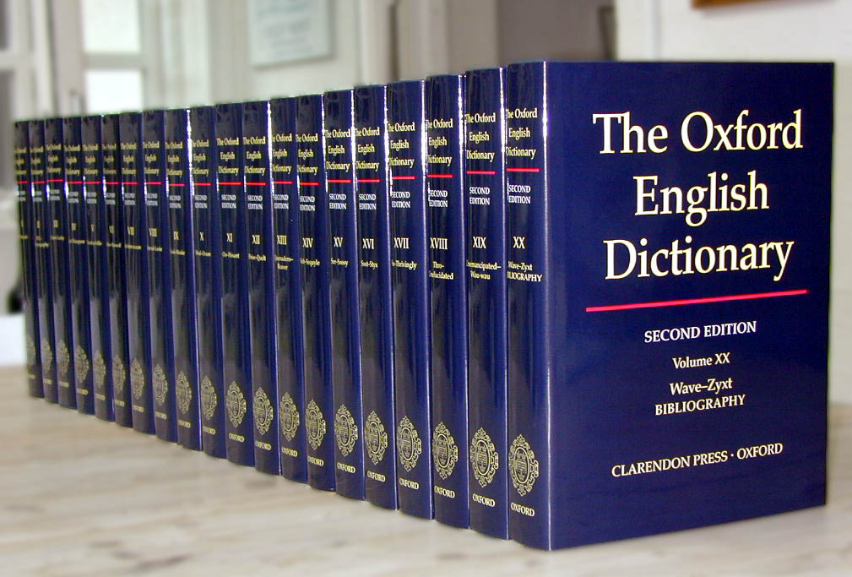

Data Diccionario

Slide 4
Datos Minimos del Experimento
REQUIREMENTS | INFORMATION
INSTITUTIONS | UFRPE & UFPE
RESEARCHER | Lozano-Isla, Flavio & Vitor, Pedro & Pompelli, Francisco M.
YEAR | 2015
LOCATION | Pernambuco
LATITUDE & LONGITUDE | - 8.050938, - 34.948229
EXPERIMENTAL AREA | Laboratory & Greenhouse UFPE
STATISTICAL DESIGN | Completely Randomized Design (CRD)
START OF EXPERIMENT | 25/05/2015
END OF EXPERIMENT

Slide 5

Data Diccionario de cultivo de papa
ENSAYO | ABREVIACIÓN_TRAIT | NOMBRE | MÉTODO | DESCRIPCIÓN_TRAIT | TIPO | Unidades
Rendimiento | NTP | Número de Tubérculos Plantados | Evaluación del Número de Tubérculos Plantados | Conteo del número de tubérculos plantados | Discrete | conteo
Rendimiento | NPE | Número de Plantas Emergidas | Evaluación del Número de Plantas Emergidas | Esta evaluación es realizada a los 45 days despues de , count the number of emerged plants by plot. | Discrete | conteo
Rendimiento | Plant_Unif | Uniformidad de Planta | Observación de Uniformidad de Plantas | Caracterización visual usando una escala del 1 al 9 | Categorical | escala
Rendimiento | Plant_Vigor | Vigor de Planta | Observación de Vigor de Planta | Caracterización visual usando una escala del 1 al 9 | Categorical | escala
Rendimiento | SE | Senescencia | Evaluación de senescencia | Caracterización visual usando una escala del 1 al 9 | Categorical | escala
Rendimiento | TTWP | Total del peso de tubérculo por parcela | Evaluación: Porcentaje de plantas emergidas | Porcentaje de plantas emergidas multiplicadas por 100 divididas por el número de plantas plantadas ((NPE*100)/NTP) | Continuous | kg

Slide 6
REQUIREMENTS | INFORMATION
INSTITUTIONS | Centro Internacional de la Papa
Investigador | Dr. Marc Bausenhaguen
AñO | 2015
UBICACIÓN | Junín
LATITUD Y LONGITUD | -11.337158 ,-75.296211
ÁREA EXPERIMENTAL | Estación Huancayo- La Victoria
DISEÑO ESTADÍSTICO | Diseno Completamente al Azar
iNICIO DEL EXPERIMENTO | 25/05/2015
FIN DEL EXPERIMENTO

Slide 7
Lenguaje R
3.2- Manipulación de Datos

Slide 8
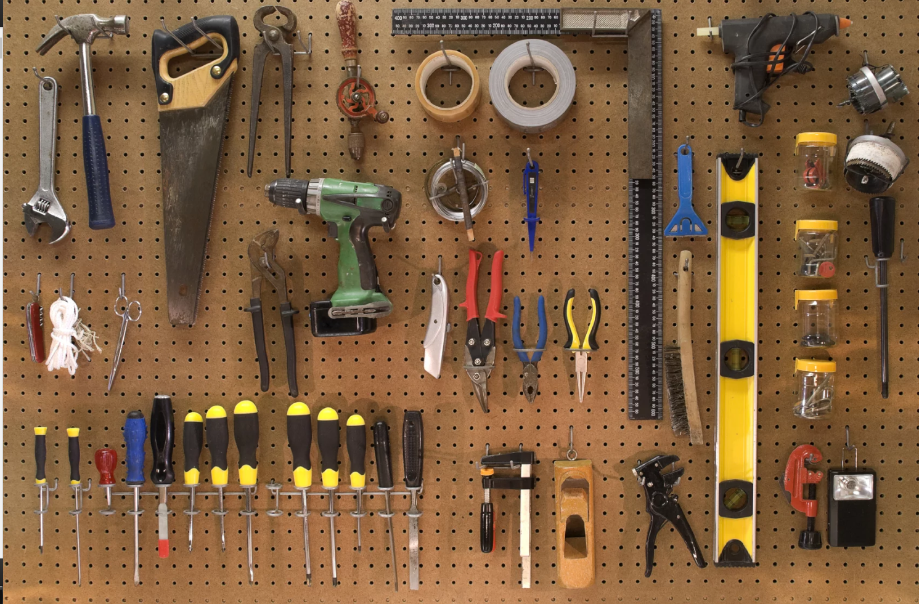
DATA
TOOLBOX

Slide 9
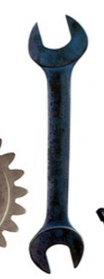

Manipulación de Datos
Hay 2 herramientas principales
tidyr
dplyr
Notes:
https://rpubs.com/justmarkham/dplyr-tutorial
https://rpubs.com/justmarkham/dplyr-tutorial-part-2
https://rpubs.com/bradleyboehmke/data_wrangling
https://rpubs.com/profversaggi/dplyr_tutorial

Slide 10
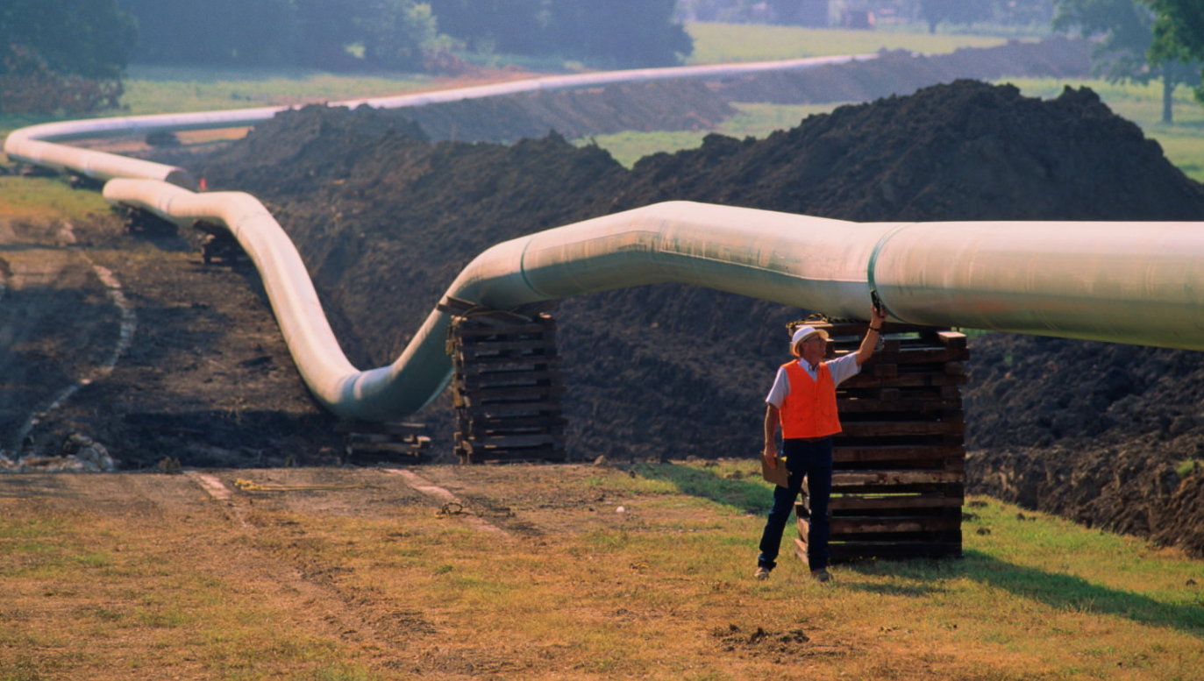
Pipe %>% Operator

Slide 11
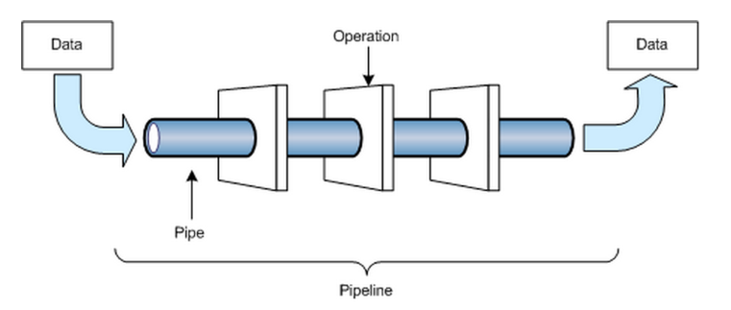

Slide 12
Lenguaje R
4- Resumen y Gráficos

Slide 13
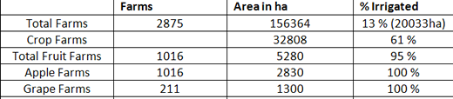
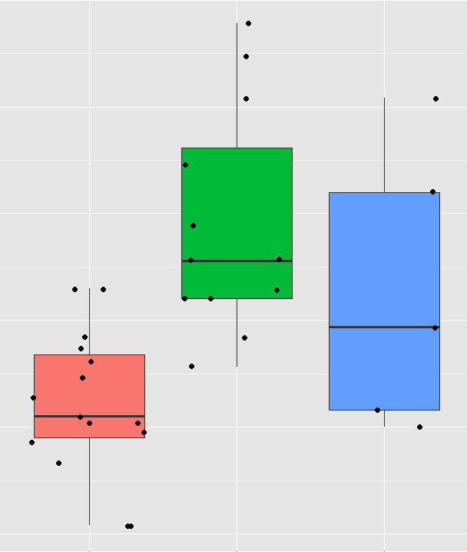
Resumen y Graficos
Hay 2 herramientas principales
doBy
ggplot2

